Slide 1


финальный этап конкурса
УЧЕБНЫЙ ДЕНЬ В ЦИРКЕ
(кейс 21)
ПРЕДСТАВЛЯЕТ КОМАНДА
«ЦирКадетки»
(«Школа 1411»)
г. Москва

Slide 2
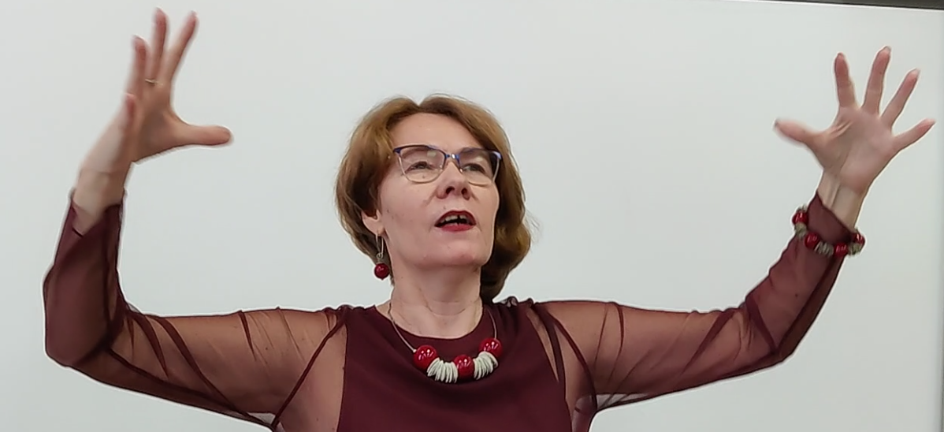
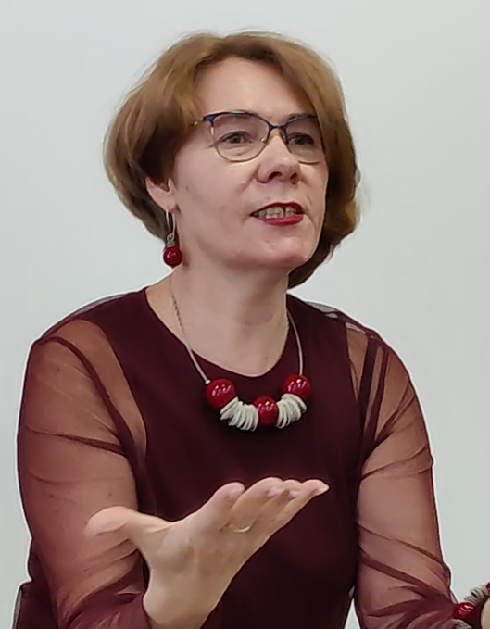
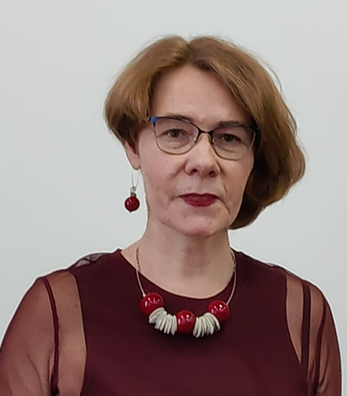
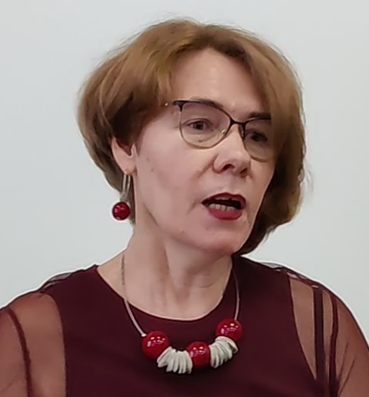
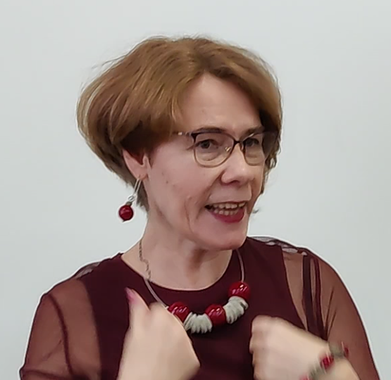
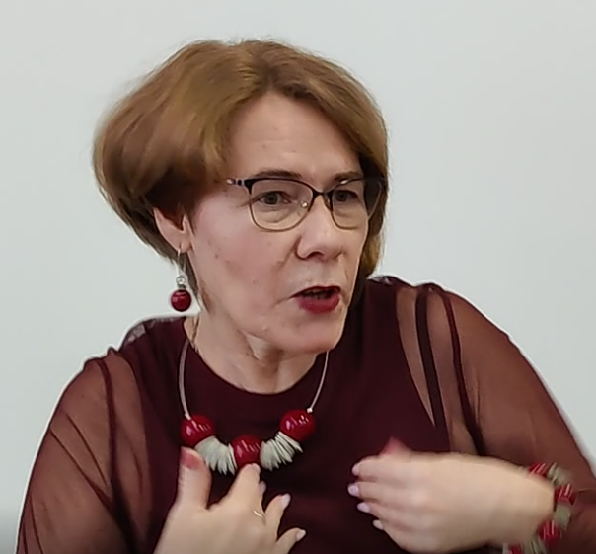
Наша команда
Куратор команды
Татьяна Петровна ЧЕРЕПАНОВА, учитель русского языка и литературы
«О, я всегда знала, что эти дети способны на многое! У них столько идей, что я немного боялась, что они разорвут меня на тысячу маленьких Татьяночек Петровночек☺»

Slide 3
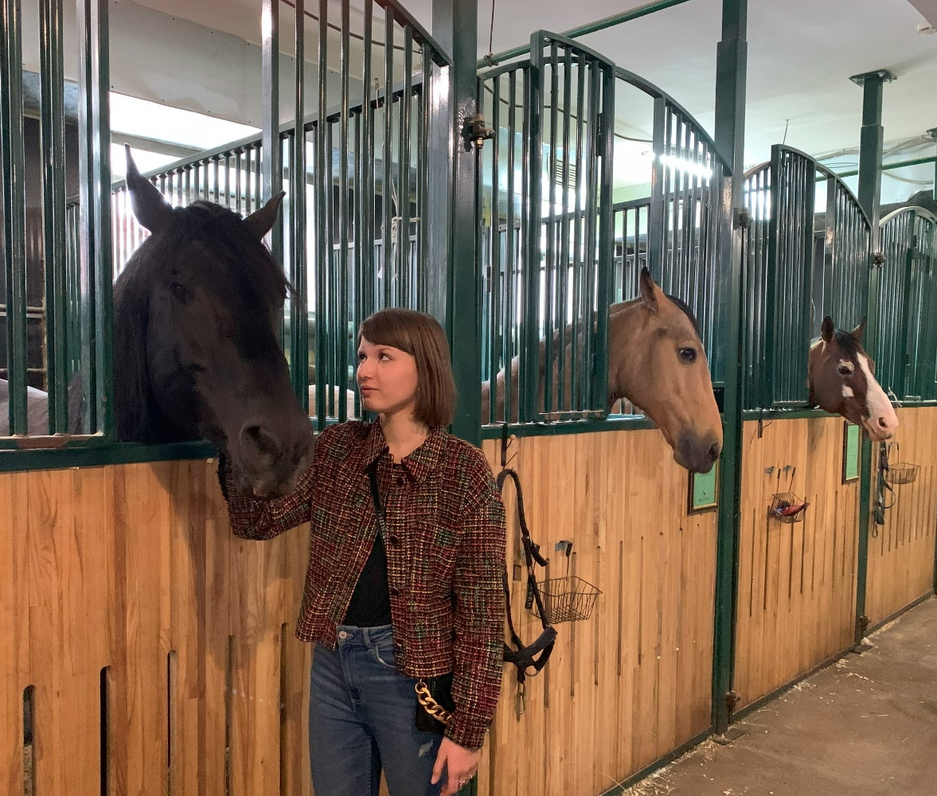
Наша команда
Капитан команды
Анна Викторовна МАЦАЛЬ,
ученица 8 класс «В», ответственная
за физико-математическое направление проекта
«Нам сразу, еще на ярмарке кейсов,
понравилась идея – создать что-то креативное на арене цирка. Мы решили, что точно будем собирать команду»

Slide 4
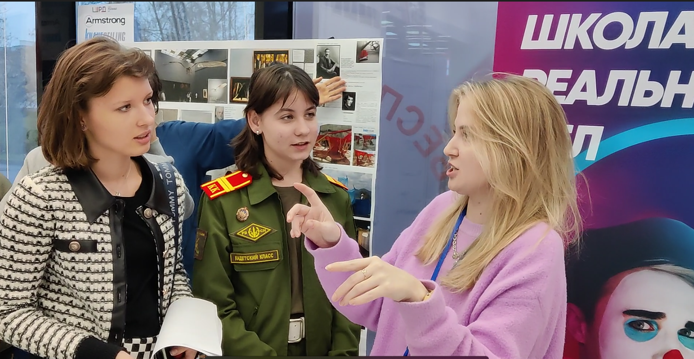
Наша команда
Интервьюер
Анастасия Сергеевна БОРИСОВА , ученица 8 класс «А», ответственная
за спортивное направление проекта
«Я с детства люблю цирк.
Всегда мечтала не просто оказаться за кулисами, но и выступить под куполом цирка. Вот представилась возможность частично осуществить мечту))» .

Slide 5
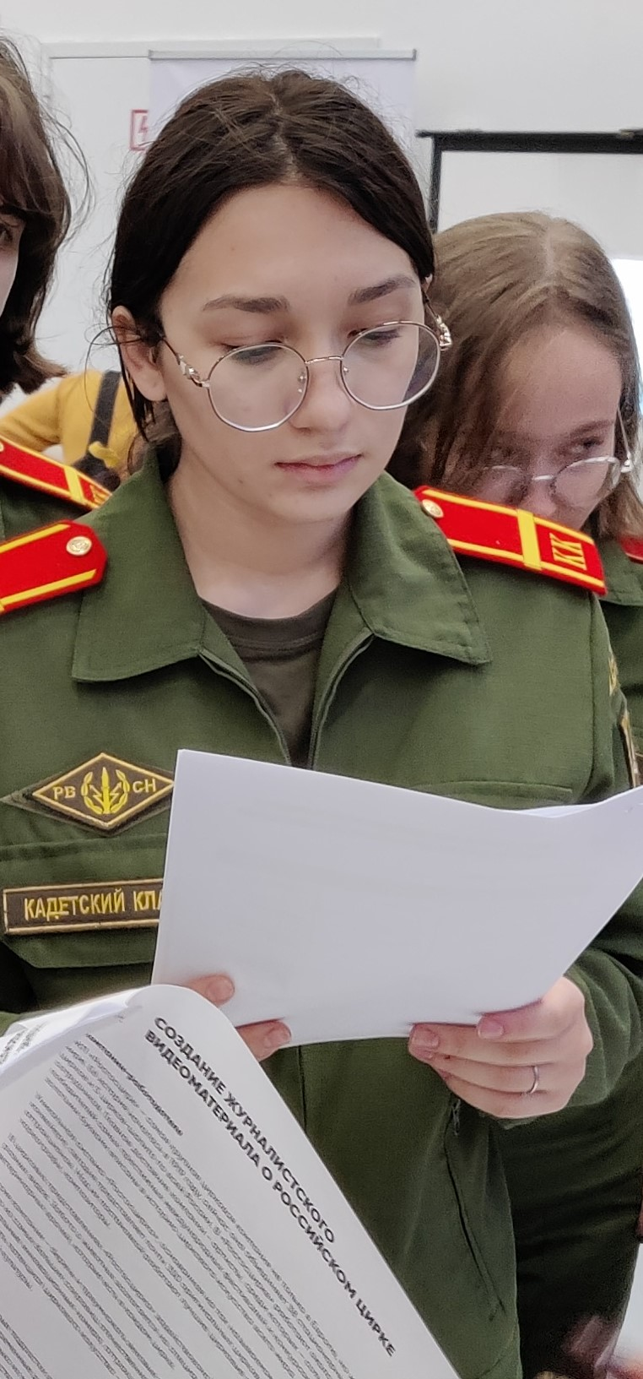
Наша команда
Исследователь
София Гургеновна САРГСЯН,
ученица 8 класс «А», ответственная за гуманитарное направление проекта
«Для меня цирк и школа всегда
были понятиями несовместимыми.
Поэтому проект и заинтересовал: необычно, на первый взгляд – невозможно…» .

Slide 6
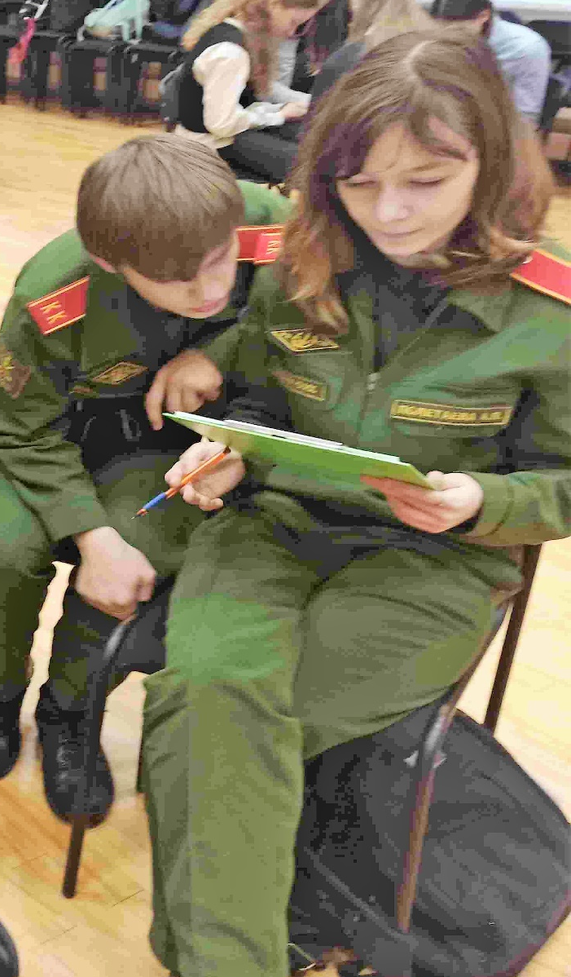
Наша команда
Дизайнер, аналитик
Арина Павловна ПОЛЕТАЕВА,
ученица 8 класс «А», ответственная за естественно-научное направление проекта
«На ярмарке кейсов не была,
пришла на обсуждение в школе «за компанию» и… придумала название обеим командам☺. Рада, что осталась».

Slide 7
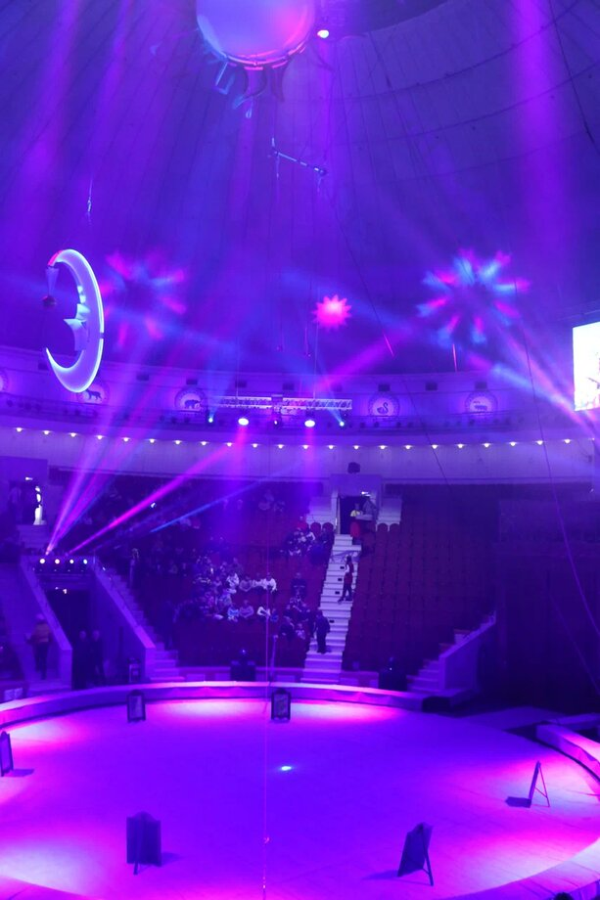
Цели проекта
повысить интерес аудитории среднего школьного возраста к цирку
разработать концепцию проекта мероприятия в цирке, которое носило бы массовый характер
предложить сценарий мероприятия в цирке, способного изменить стереотипное представление подростков о цирке

Slide 8
Задачи проекта
сбор информации по теме кейса и определение статистики предпочтений: анкетирование школьников с целью выяснения интересных им форматов и тем мероприятий
изучение опыта проведения непрофильных мероприятий на базе разных культурно-развлекательных объектов и анализ возможностей применения их на площадках ФКП «Росгорцирк»
выбор оптимальной формы мероприятия, формулировка концепции
организация работы команды: анализ необходимых для работы ресурсов, планирование календаря реализации проекта
синтез созданных членами команды элементов в общий проект
выбор фокус группы из числа одноклассников и предварительный анализ эффективности сценариев команды
подготовка материалов проекта и презентации для представления проекта

Slide 9
План работы
Разработка анкеты, анкетирование, анализ полученных данных
Выбор формата мероприятия
Поиск и анализ информации об опыте подобных мероприятий на базе других организаций
Консультации с учителями-предметниками
Выбор индивидуального направления работы каждым членом команды
Создание сценариев уроков
Презентация сценариев членам команды и тестирование на фокус-группе
Синтез готовых сценариев урока в общий проект

Slide 10
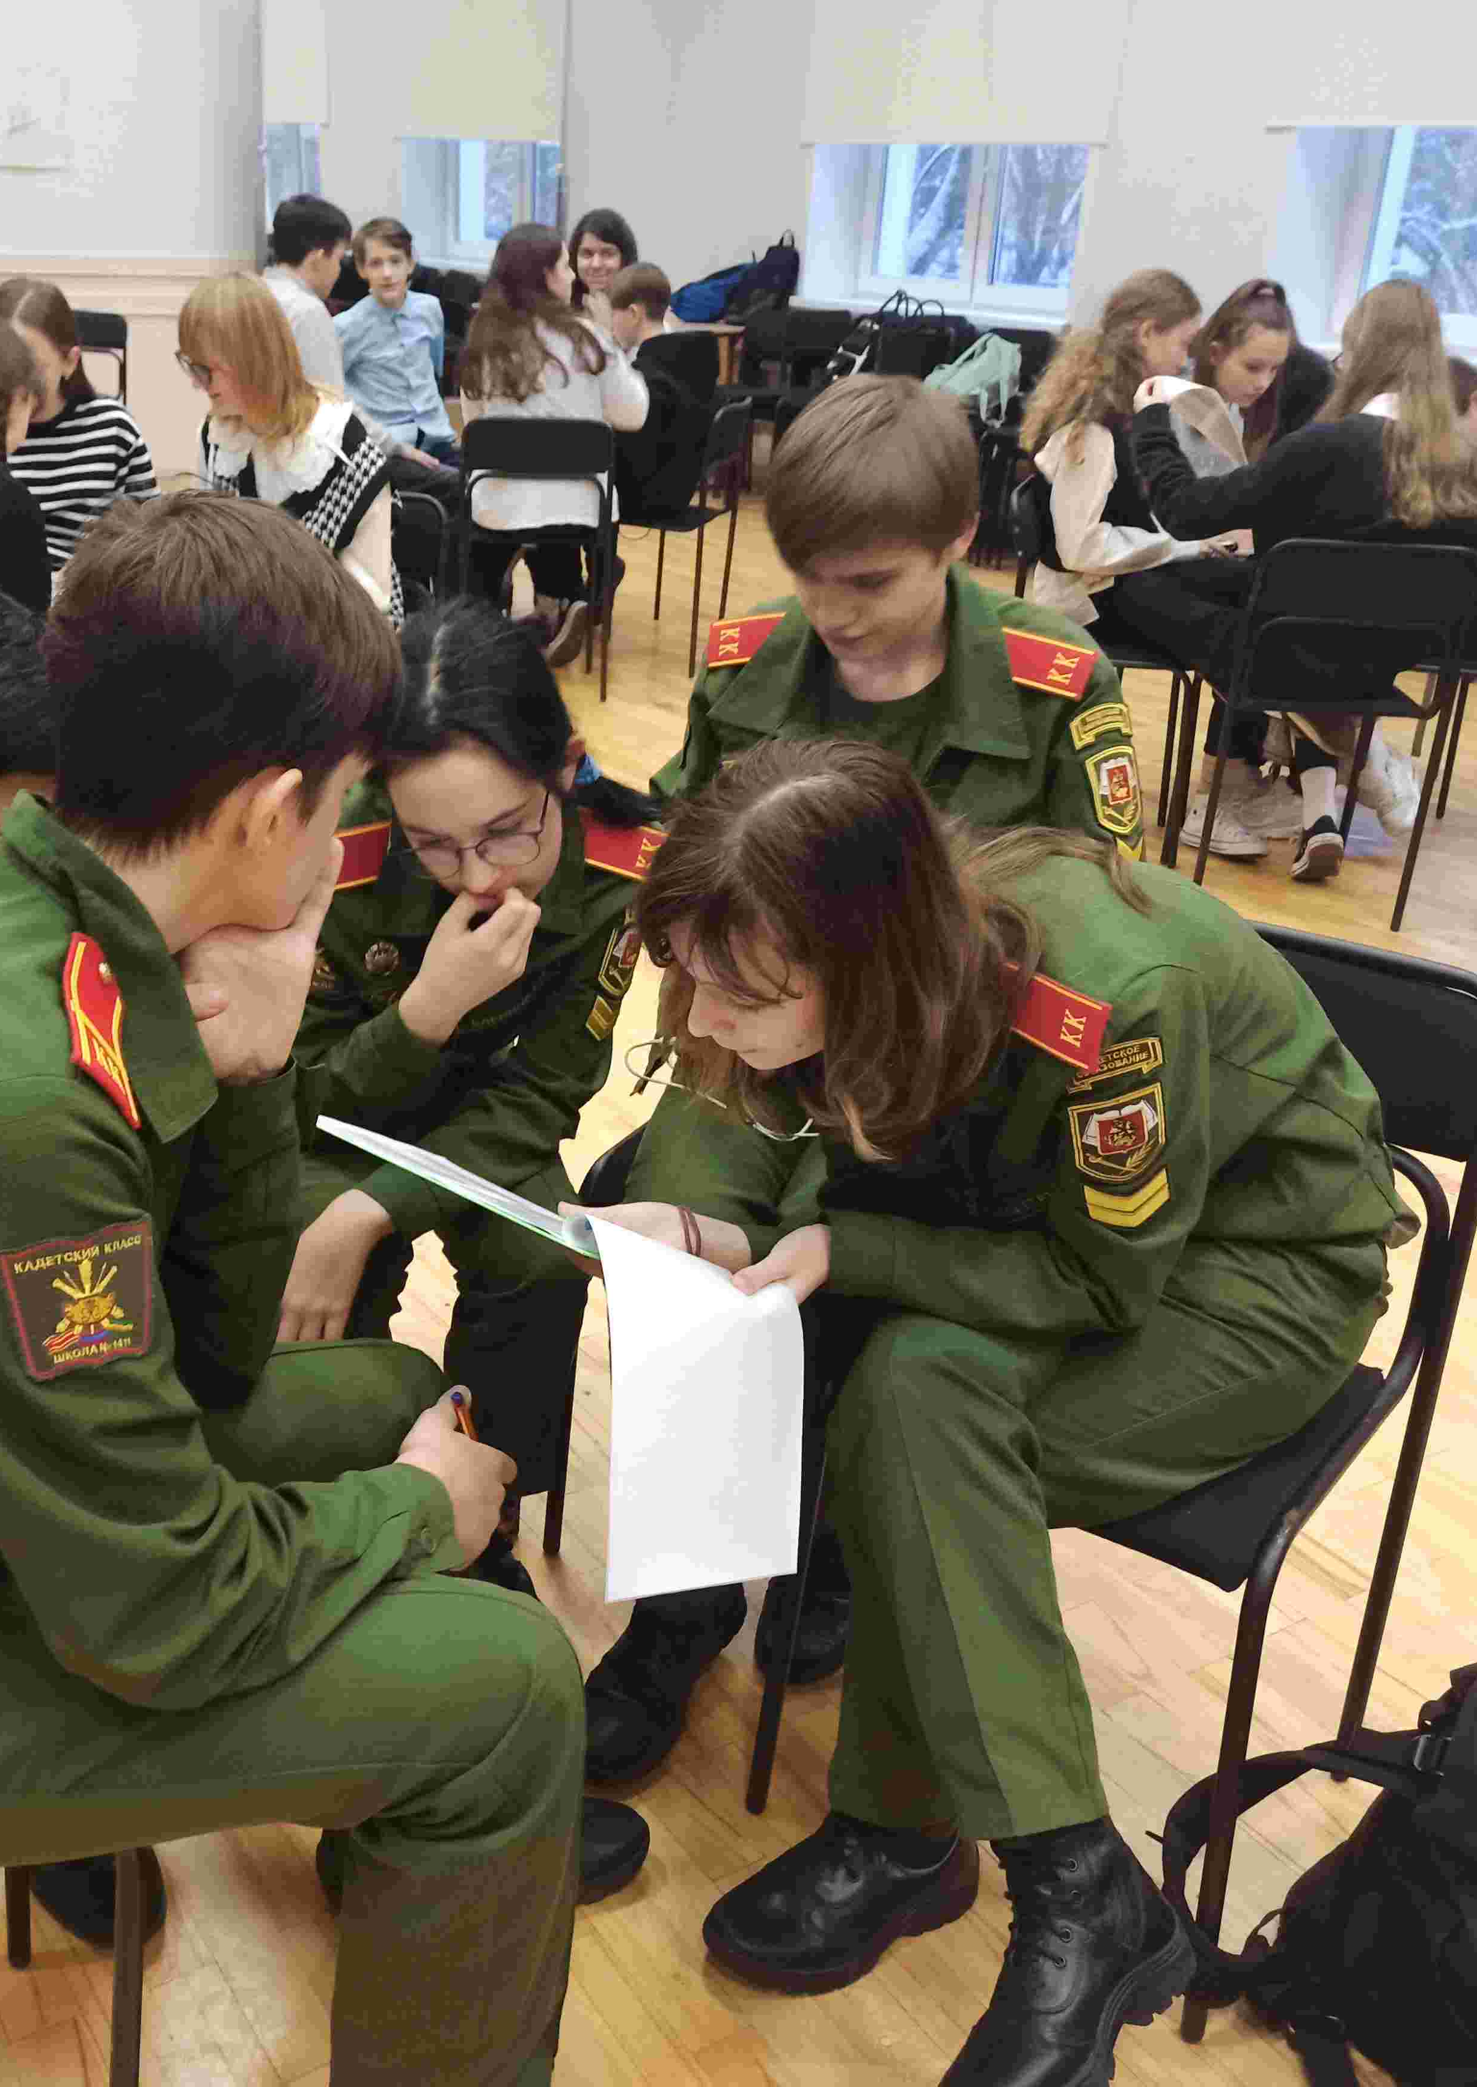
Исследование по теме кейса. Опрос
Анкетирование на классных часах в школе с применением бумажных бланков
Интервьюирование учащихся на переменах (запись видео)
Гугл форма, размещенная в соцсетях школы и на личных страницах членов команды

Slide 11
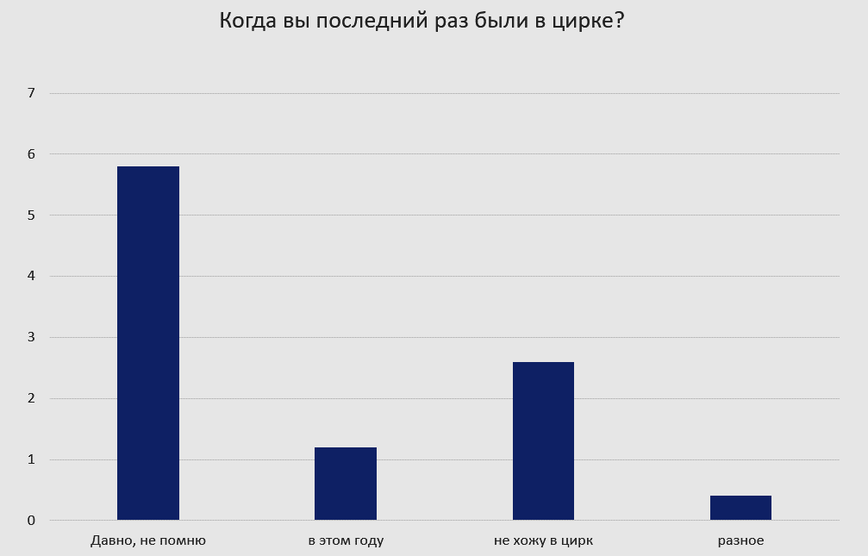
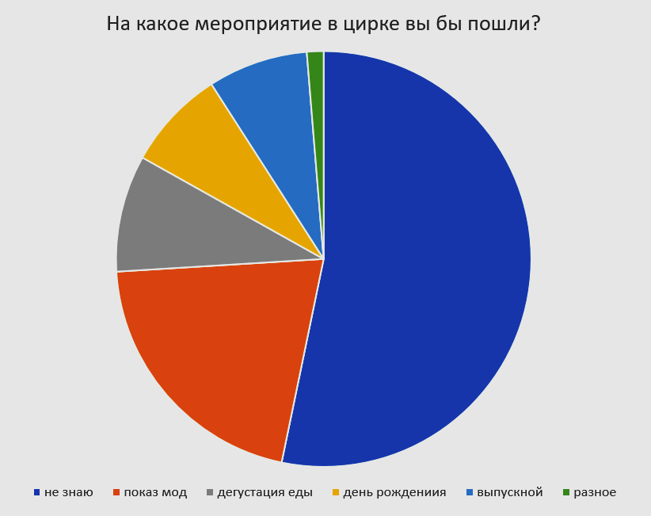
Результаты анкетирования

Slide 12
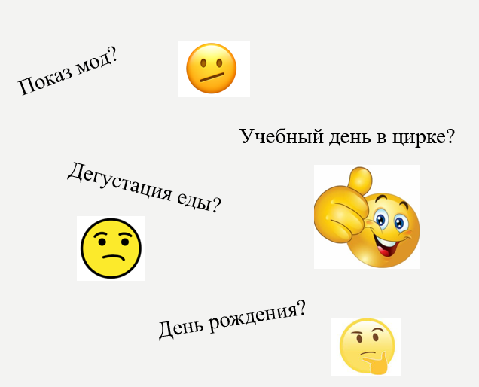
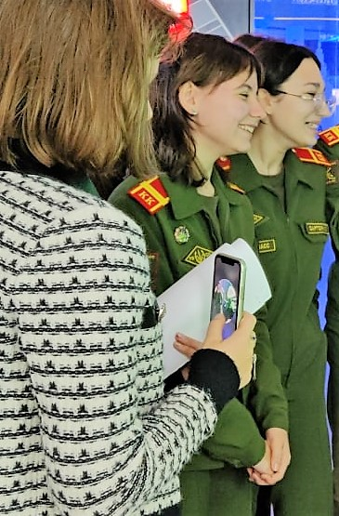
Исследование по теме кейса. Выбор формата мероприятия для разработки

Slide 13
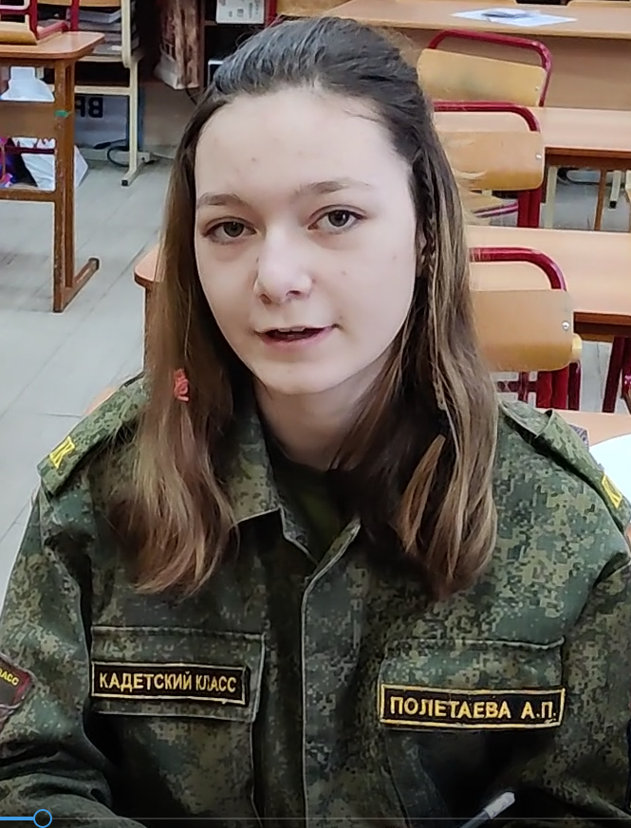
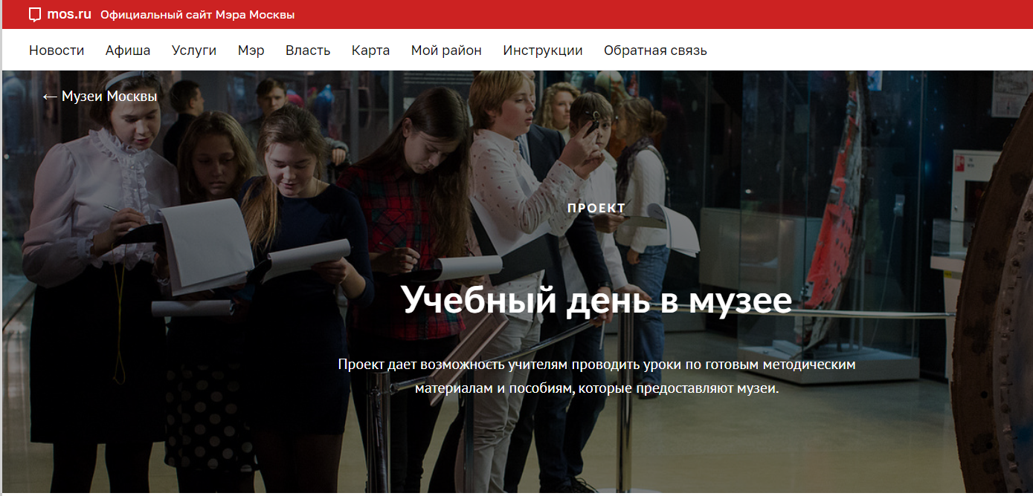
Исследование по теме кейса.
Поиск и анализ информации
«Я проанализировала сайт проекта «Учебный день в музее», поняла, что это может сработать и в цирке; рассказала команде».
Арина Полетаева
(дизайнер, аналитик)

Slide 14
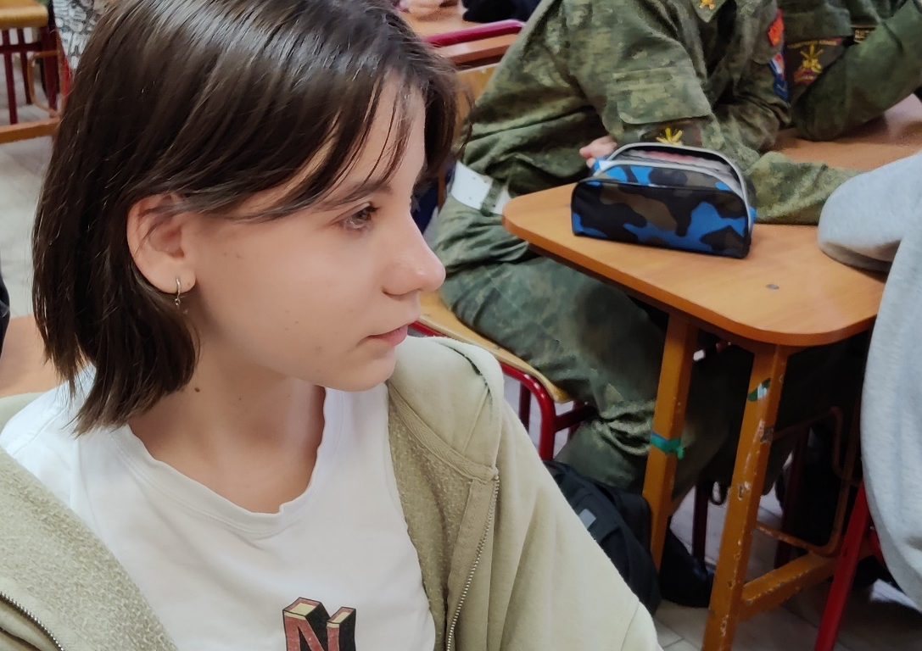
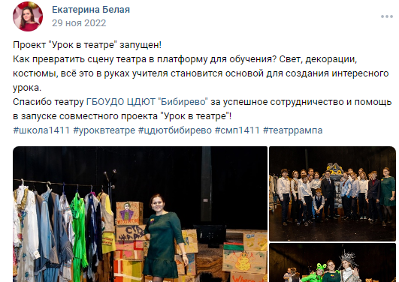
Адаптация идеи под задачи проекта
Анастасия БОРИСОВА (интервьюер)
«Нам многое дал опыт молодых учителей нашей школы.
От театра до цирка – одно сальто мортале!»

Slide 15
Ресурсы
ревизия знаний по физике, алгебре и геометрии, русскому языку, биологии, физкультуре, рисованию, истории
взаимодействие с учителями-предметниками Школы 1411, а также с куратором проекта от «Росгорцирка» Кристиной Окуневой
информационные источники:
https://onlinetestpad.com/ru/survey/82200-refleksivnaya-mishen
https://multiurok.ru http://www.ruscircus.ru https://www.mos.ru https://www.circus.ru

Slide 16
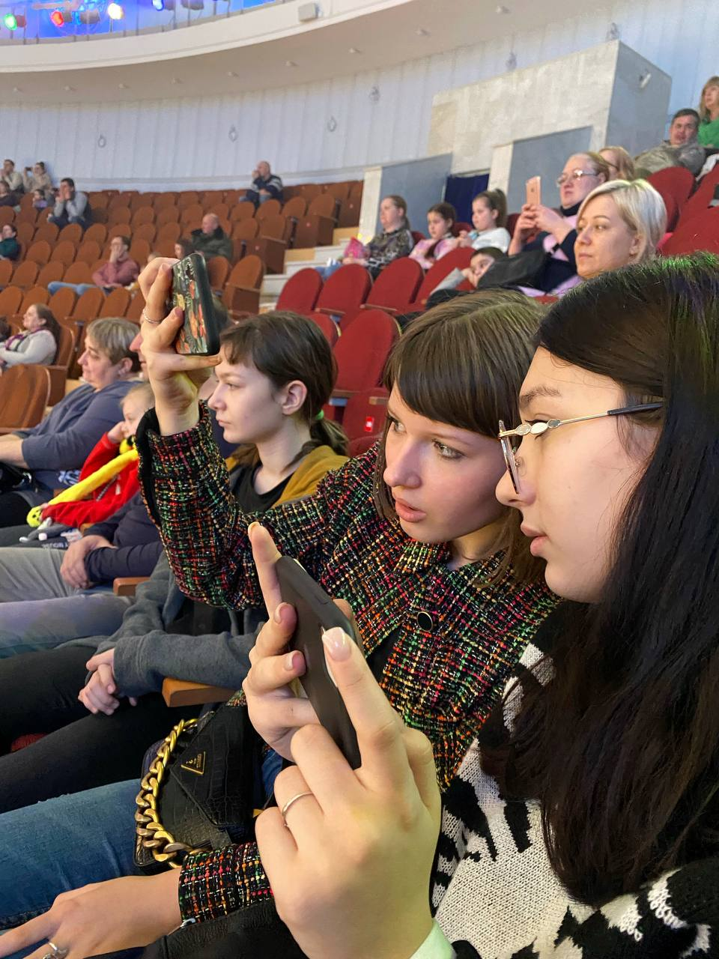
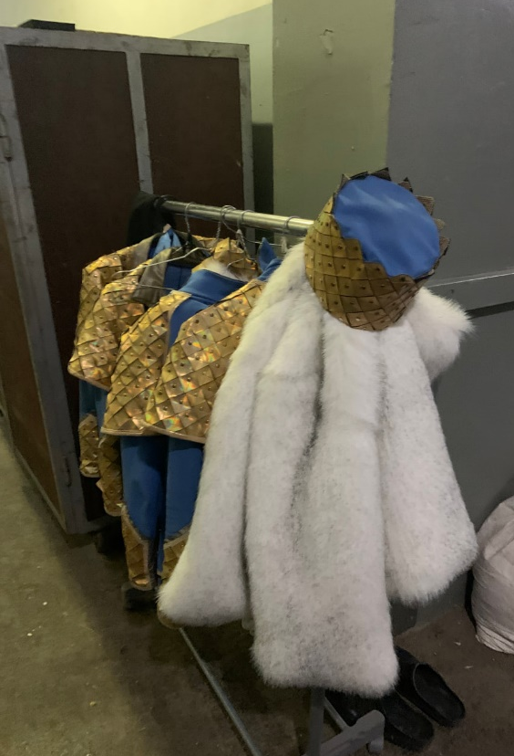
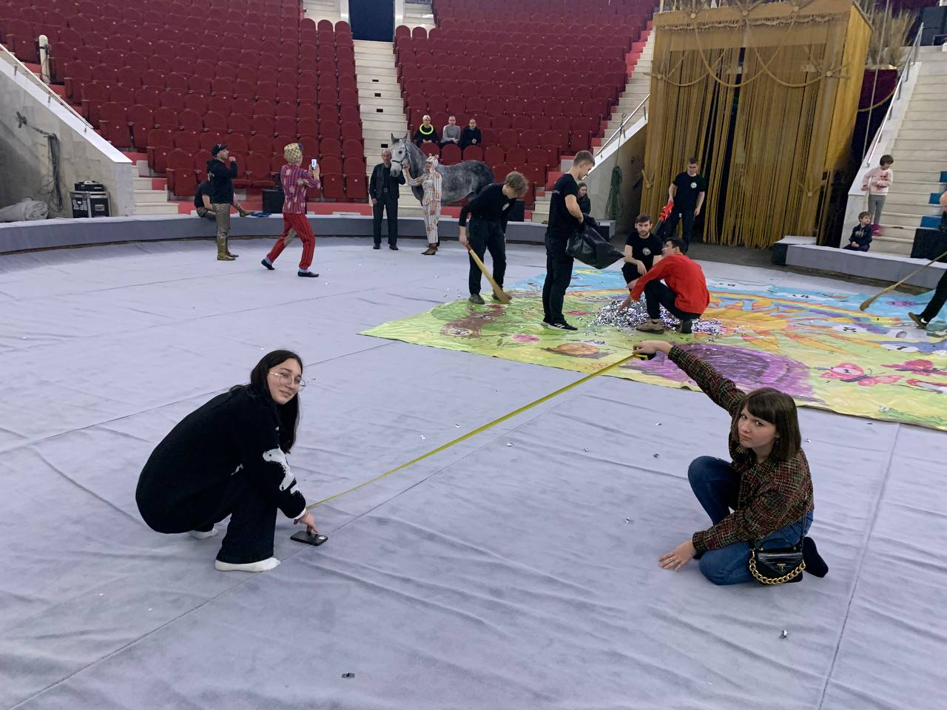
поездка в тульский цирк
Увидеть своими глазами место реализации проекта,
сделать замеры для точности постановки будущих задач,
пообщаться за кулисами с артистами – вот основа актуальности проекта

Slide 17
Результаты проектирования:
4 направления для разработки уроков
ГУМАНИТАРНОЕ: Урок русского языка для учеников 5-8 классов по теме «Лексика. Профессиональные слова» (София Саргсян)
ЕСТЕСТВЕННО-НАУЧНОЕ: Урок биологии для учеников 6-8 классов по теме «Особенности выработки условных рефлексов у разных классов животных» (Арина Полетаева)
СПОРТИВНОЕ: Урок физкультуры для учеников 5-8 классов по теме «Чтобы в цирке выступать, надо тело развивать» (Анастасия Борисова)
ФИЗИКО-МАТЕМАТИЧЕСКОЕ: Урок физики для учеников 8 классов по теме ««Физические законы цирковых трюков» ( Анна Мацаль)

Slide 18
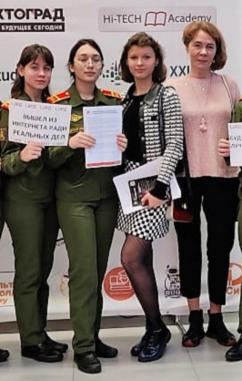
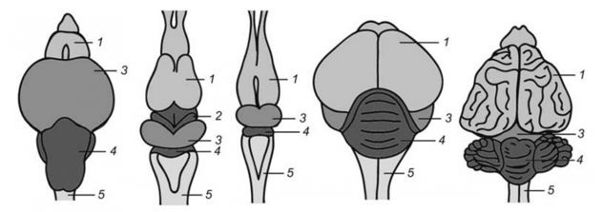

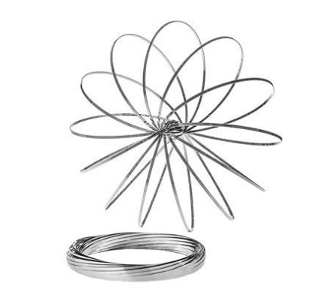
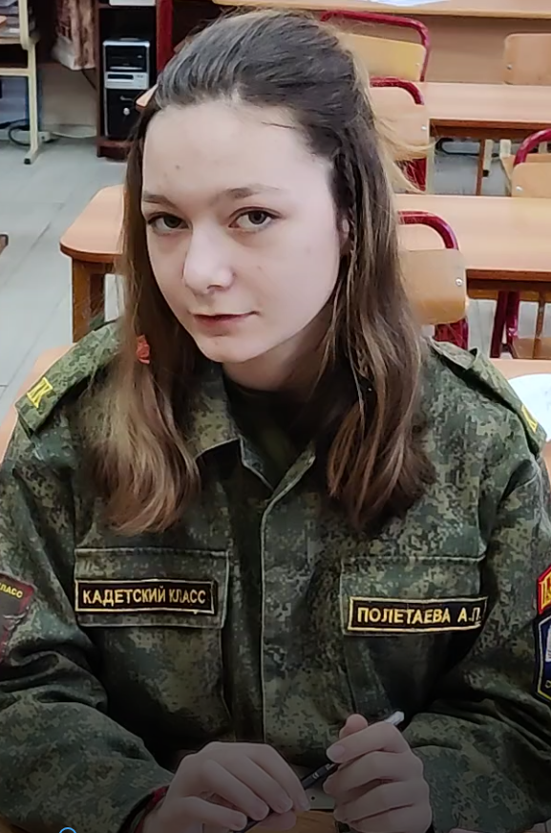
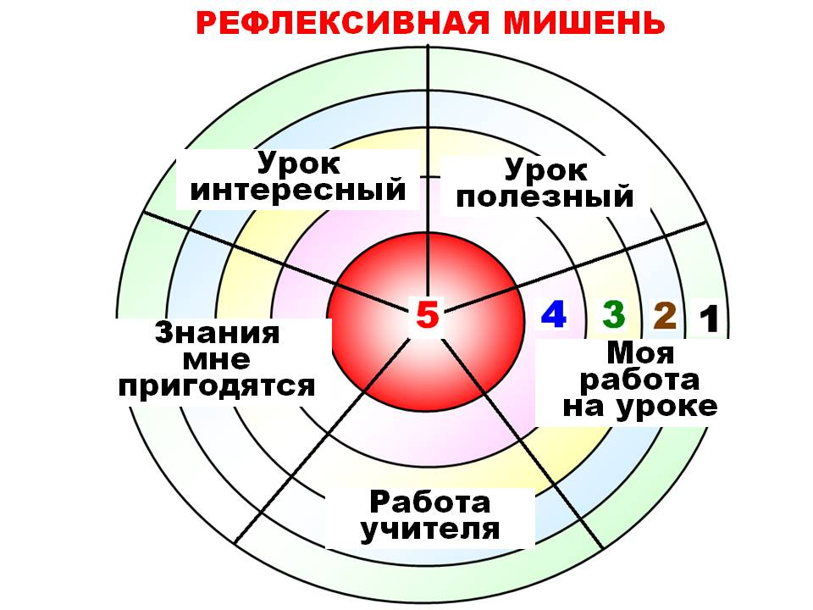
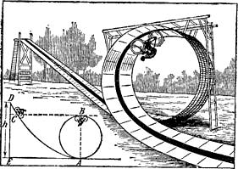
Результаты пропотипирования
Созданы конспекты уроков по выбранным темам

Slide 19
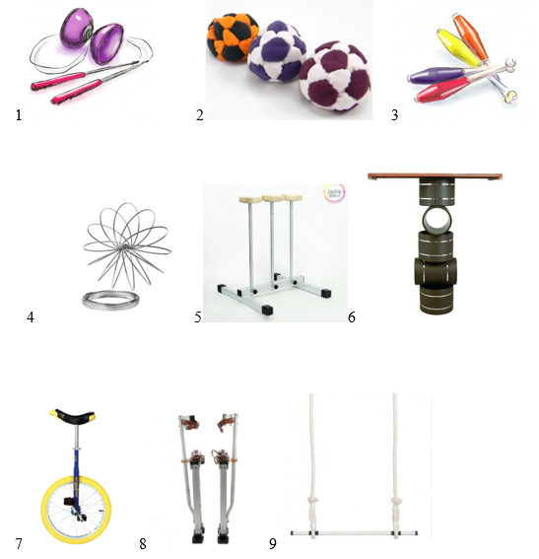




Урок русского языка для учеников 6-8 классов. Тема: «Лексика. Профессиональные слова».

Slide 20
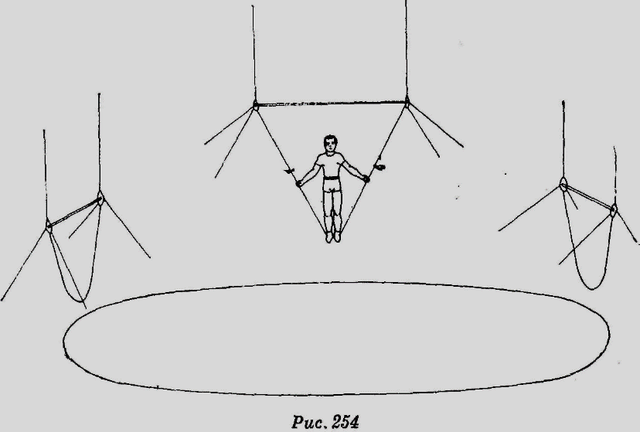
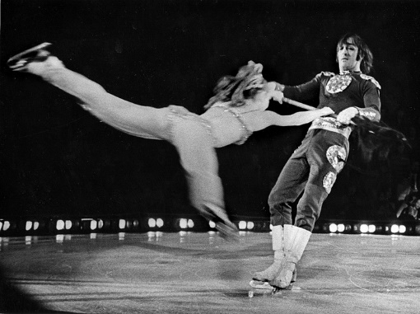
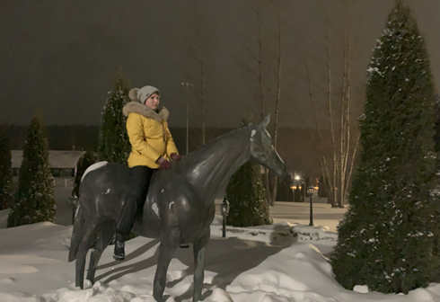
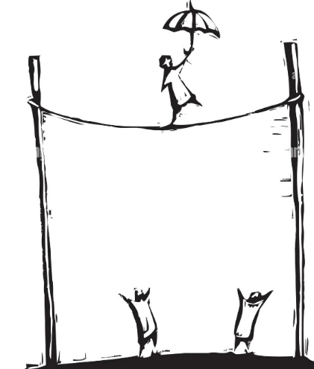
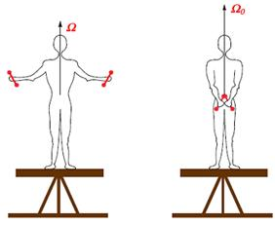
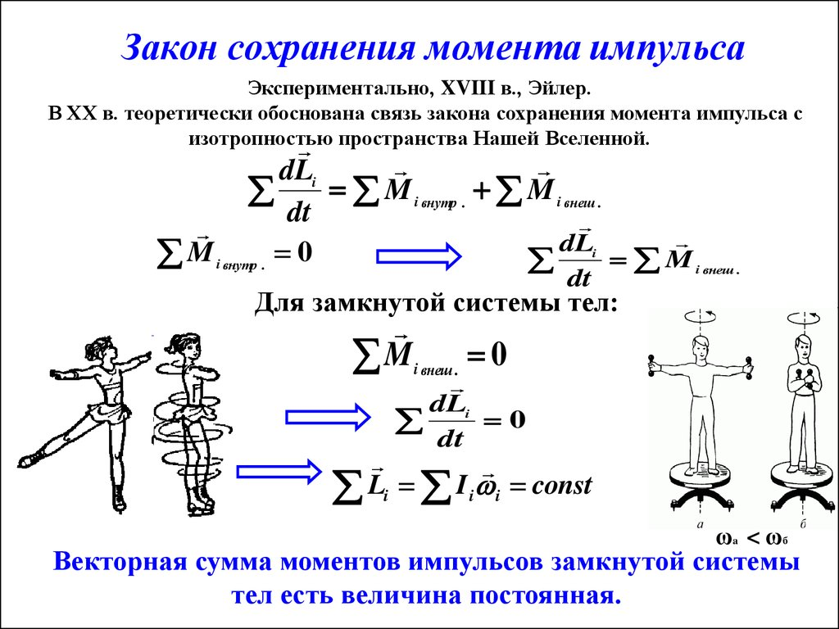
Урок физики с этнографическим компонентом для учеников 8 классов.
Тема «физические законы цирковых трюков»

Slide 21
Урок биологии для учеников 6-8 классов.
Тема: «Особенности выработки условных рефлексов у разных классов животных»

Slide 22
Урок физкультуры для учеников 5-6 классов. Тема: «Чтобы в цирке выступать, надо тело развивать»

Slide 23
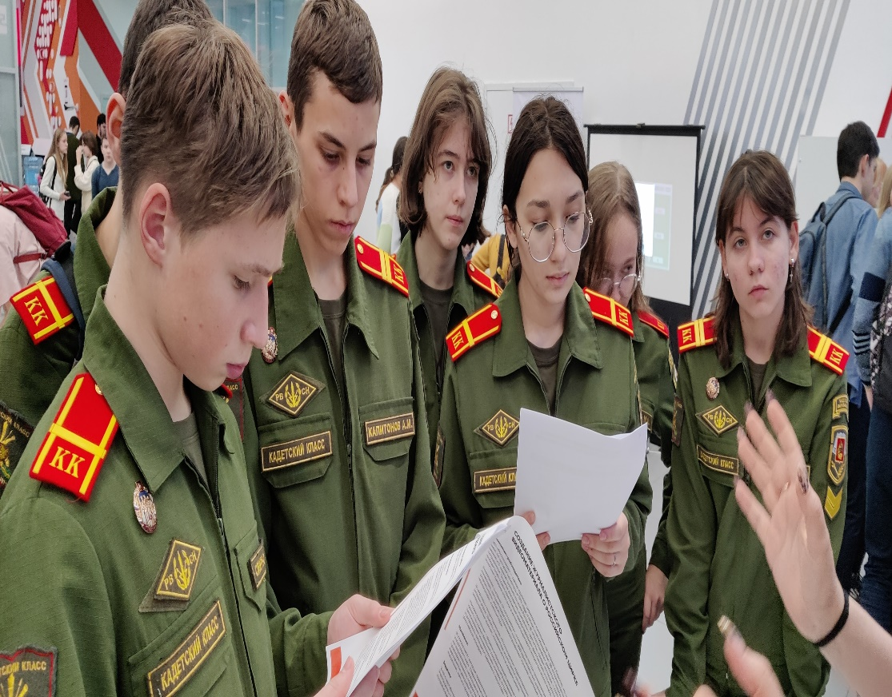
перспективы проекта
Наша работа может стать началом масштабного проекта, охватывающего все цирки ФКП «Росгосцирк» и многие школы России.
Развивая тему, можно подготовить уроки по всем школьным предметам для учеников разных классов, создать систему взаимодействия цирков и школ, разработать специальный раздел сайта Росгорцирка.
Все это может быть задачей для новых кейсов ШРД.

Slide 24
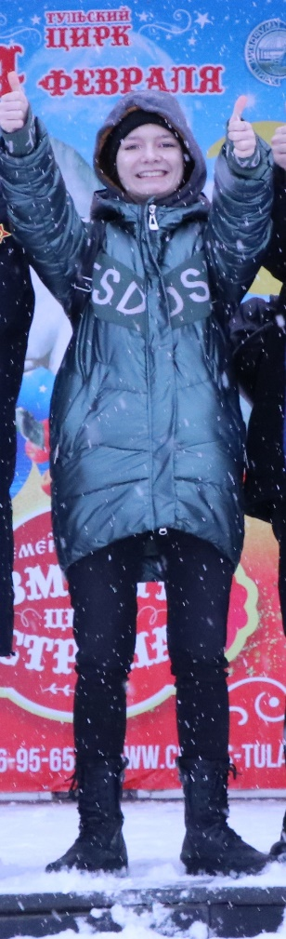
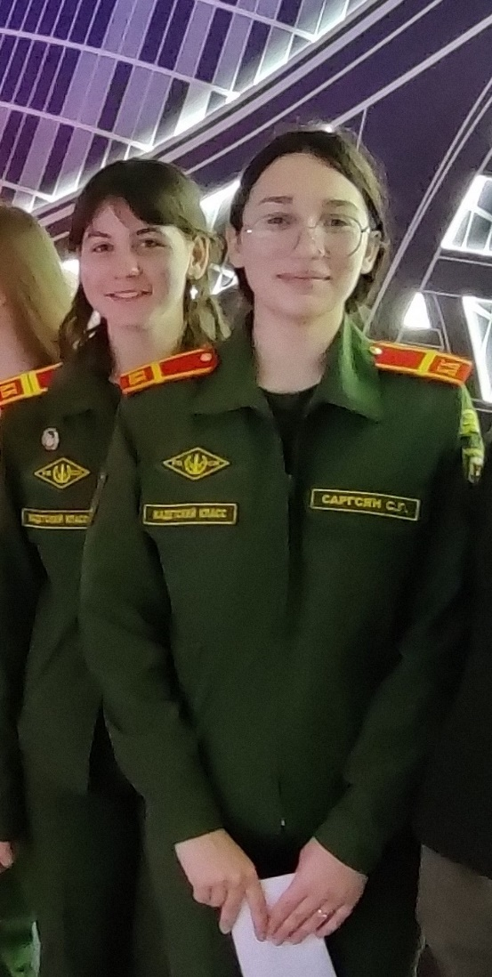
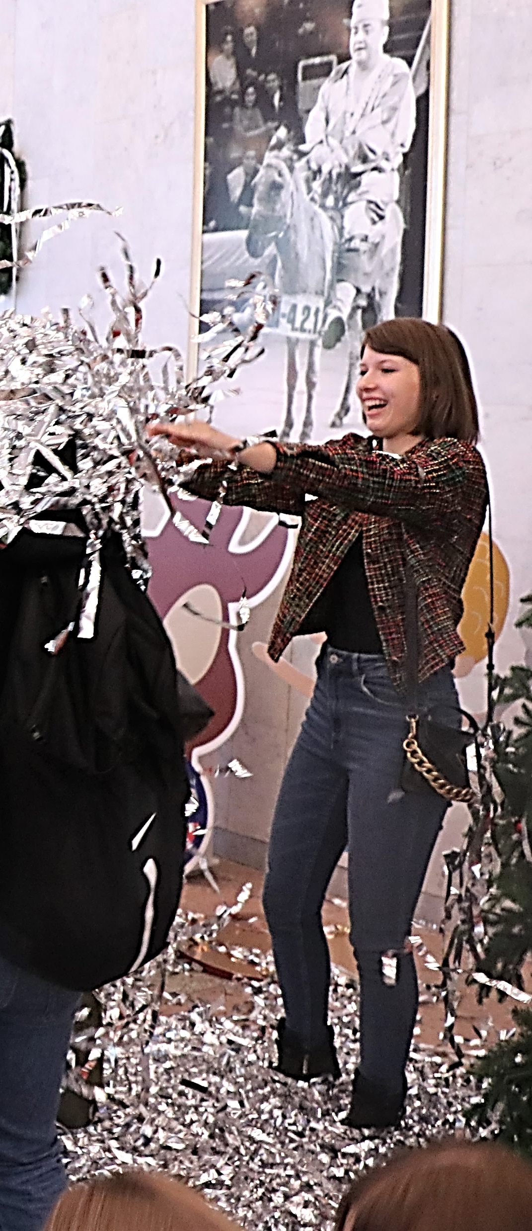
Мы научились
«Не судить о людях по одёжке»
«Ценить труд учителей. Оказалось, что придумать всего один урок – это так непросто!»
«Планировать своё время, расставлять приоритеты, соотносить желания с возможностями»
«Поняли, что учиться можно везде, было бы желание»
Работать в команде

Slide 25
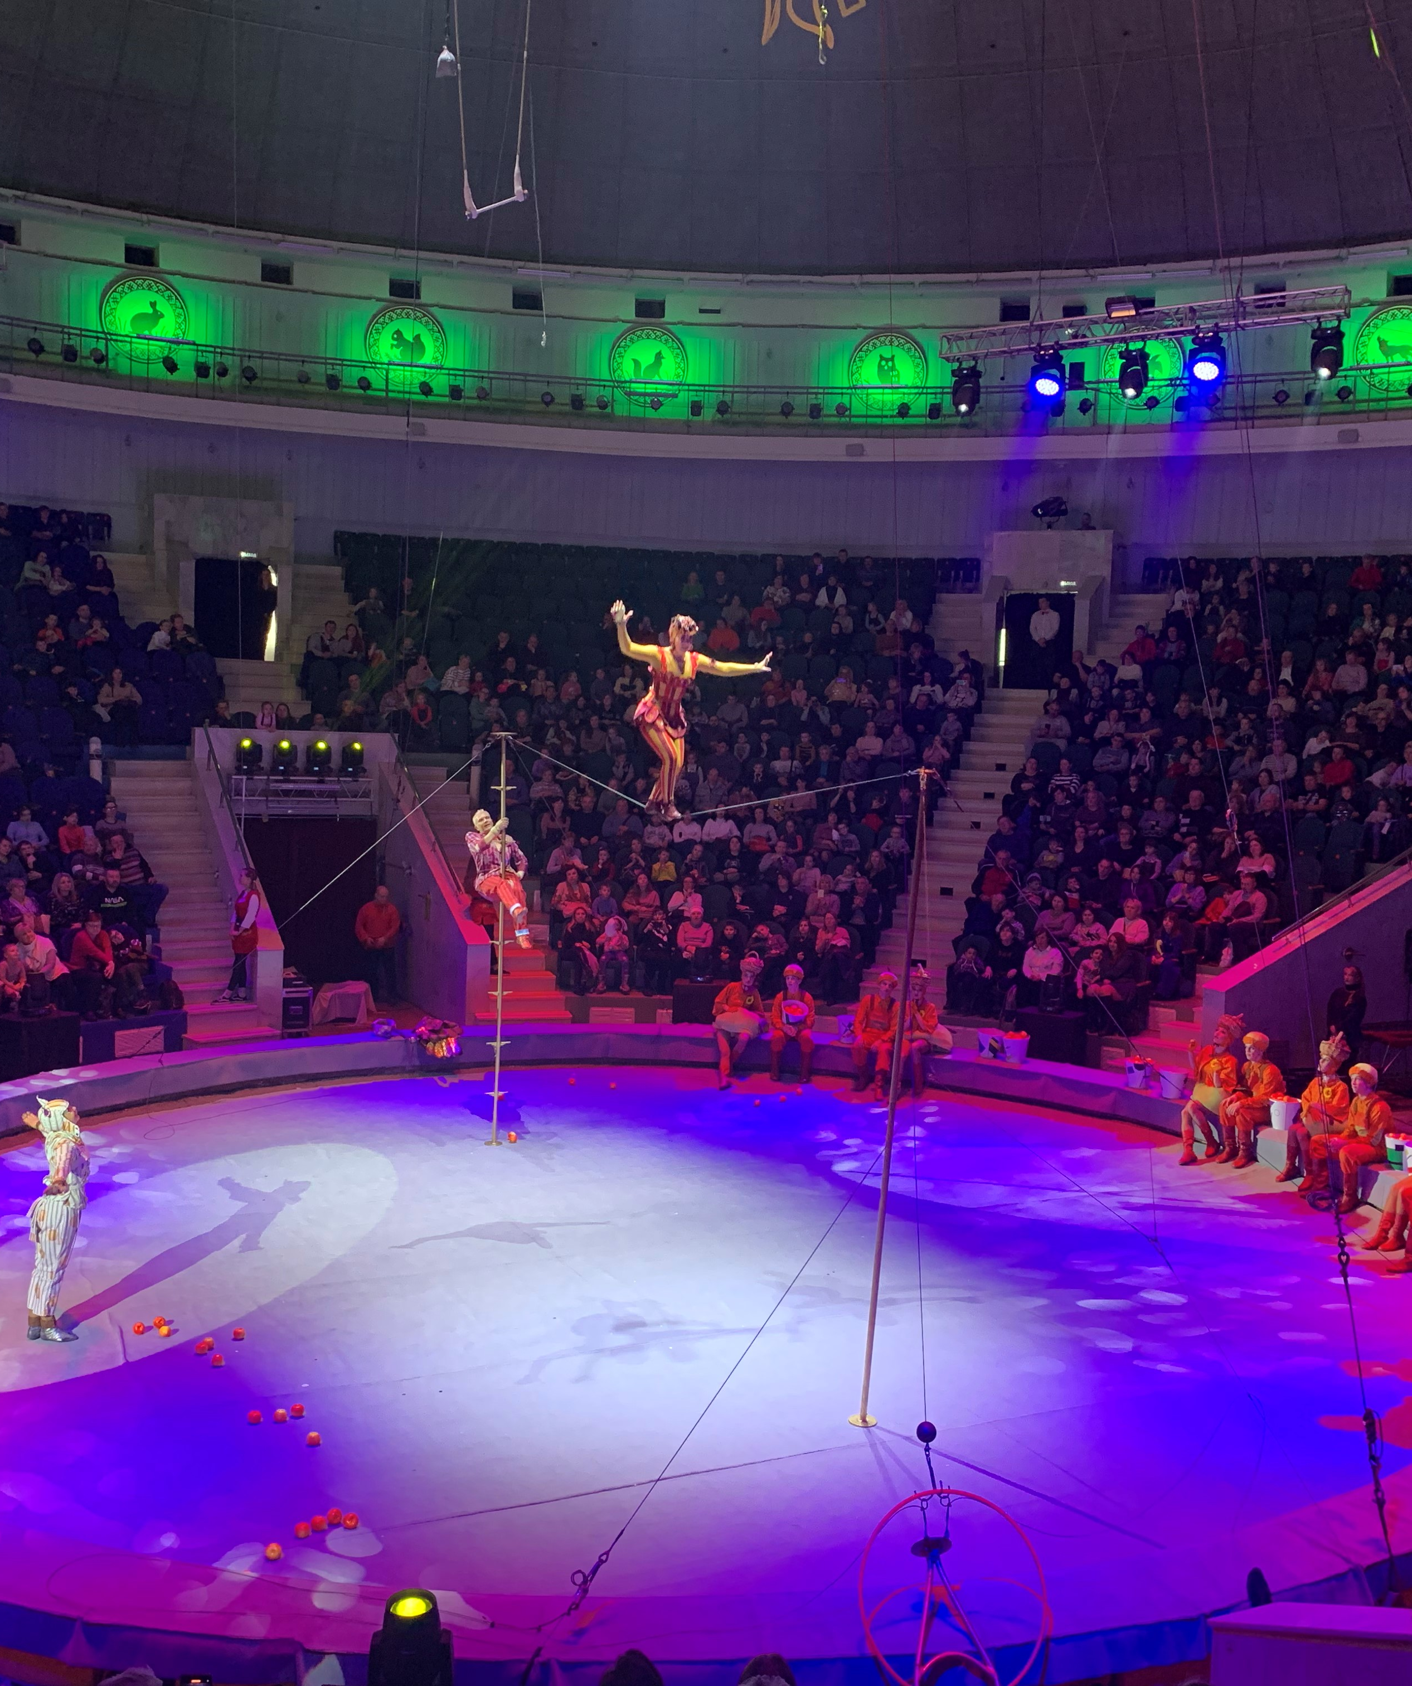
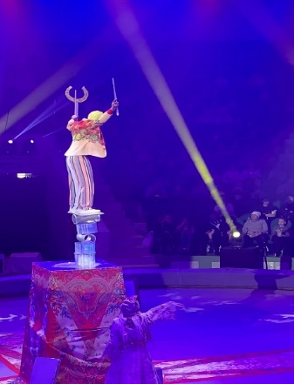

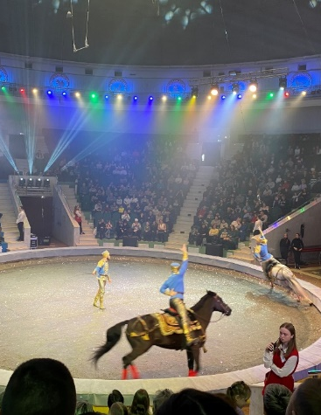
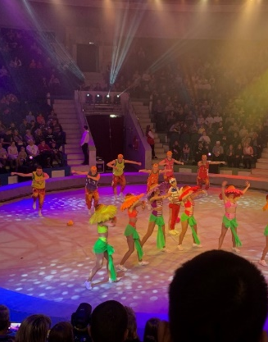
Спасибо за внимание!
Кейс 21

